Slide 1
Легенды и сказания древнего Рима
Римская мифология

Slide 2
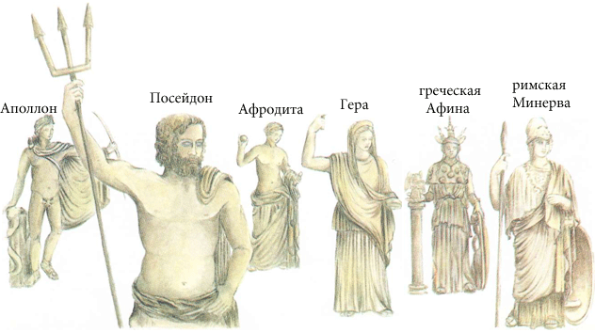
Древний Рим
Римская мифология в своем первоначальном развитии сводилась к анимизму, т. е. вере в одушевление природы. Древние италийцы поклонялись душам умерших, причем главным мотивом поклонения был страх перед сверхъестественной их силой. Для римлян, как и для семитов, боги представлялись страшными силами, с которыми надо было считаться, умилостивляя их строгим соблюдением всех обрядов. Всякую минуту своей жизни римлянин боялся нерасположения богов и, чтобы заручиться их благосклонностью, не предпринимал и не совершал ни одного дела без молитвы и установленных формальностей. В противоположность художественно одаренным и подвижным эллинам, римляне не имели народной эпической поэзии; их религиозные представления выразились в немногочисленных, однообразных и скудных по содержанию мифах. В богах римляне видели только волю , которая вмешивалась в человеческую жизнь.
Римские боги не имели ни своего Олимпа, ни генеалогии, и изображались в виде символов: Маны — под видом змей, Юпитер — под видом камня, Марс — под видом копья, Веста — под видом огня. Первоначальная система римской мифологии — судя по модифицированным под самыми различными влияниями данным, которые нам сообщает древняя литература — сводилась к перечислению символических, безличных, обоготворенных понятий, под покровительством которых состояла жизнь человека от зачатия его до смерти; не менее отвлеченны и безличны были божества душ, культ которых составлял древнейшую основу семейной религии. На второй стадии мифологических представлений стояли божества природы, главным образом рек, источников и земли, как производительницы всего живого. Далее идут божества небесного пространства, божества смерти и преисподней, божества — олицетворения духовных и нравственных сторон человека, а также различных отношений общественной жизни, и, наконец, боги иноземные и герои. К божествам, олицетворяющим души умерших, относились Manes, Lemures, Larvae, а также Genii и Junones (представители производительного и жизненного начала в мужчине и женщине). При рождении гении вселяются в человека, при смерти — отделяются от тела и становятся manes (добрыми душами).

Slide 3
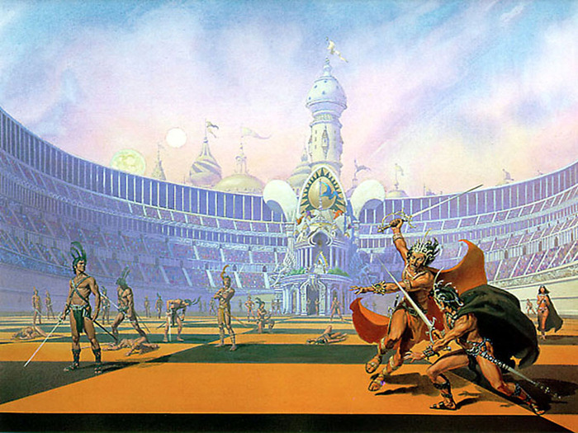
Римская мифология
Судить о древнейшем периоде Римской мифологии чрезвычайно трудно, так как источники относятся к более позднему времени (1 в. до н.э. - 4 в. н.э.) и часто содержат ложные этимологии имен богов и интерпретации их функций. В науке долгое время господствовало мнение о том, что у римлян первоначально отсутствовали ясные представления о богах как о неких определенных, индивидуализированных персонажах - в мире существуют безличные вредоносные или благодетельные силы - нумина, свойственные отдельным предметам, живым существам, действиям. Так, в жреческих книгах "Индигитаментах" перечисляются божества посева, произрастания семян, цветения. Созревания, жатвы колосьев, бракосочетания, зачатия, развития зародыша. Рождения ребенка. Его первого крика, выходи на прогулку. Возвращения домой и т.д., имена которых образованы от названий отдельных актов. Утверждению такого мнения способствовали неопределенность пола древних божеств, отразившаяся в наличии мужских и женских ипостасей у некоторых из них, в форме обращения к божеству - "бог или богиня", "муж или женщина"; использование в обращении к божеству добавления: и "или каким иным именем ты желаешь называться".

Slide 4
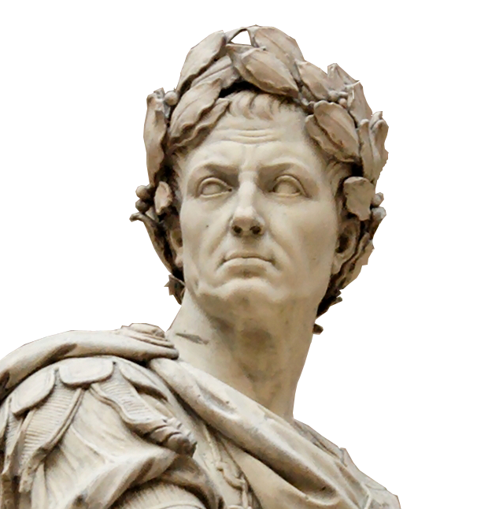
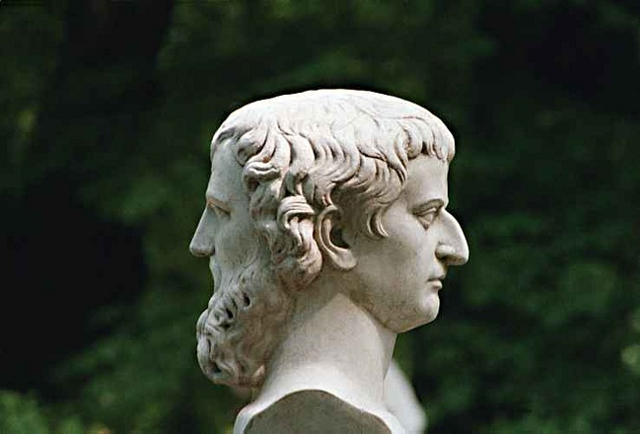
Римский миф
Но самым интересным явлением сознания древних римлян можно назвать так называемый Римский миф . Римский миф - это не просто рассказ из жизни богов и обожествленных предков, это целый комплекс взглядов, сложившихся в народное мировоззрение и в идеологию римского государства. Суть его заключалась в том, что Риму самими богами издревле было предназначено стать первым городом мира и править народами. Этот миф зарождался одновременно с победами римлян в многочисленных войнах, в которых они подчиняли себе сначала окрестные племена, а затем отдаленные страны Европы, Азии, и, наконец, Африки. Древние римляне были уверены, что такой порядок вещей абсолютно естествен, и верили в божественную избранность своего государства.
Двуликий Янус - одно из главный божеств древнего Рима
Наиболее полно этот миф был разработан в эпоху императора Цезаря Августа, который в своей политике стремился опираться на авторитет чтимой римлянами старины. Разработке соотвествующей мифологии был придан характер государственного мероприятия. Написать литературное произведение, которое выражало бы выдвинутые идеи, взялся один из наиболее выдающихся поэтов своего времени - Публий Вергилий Марон. Написанная им поэма - Энеида - стала настолько выдающимся произведением, что пережила века.

Slide 5
Римская и Греческая мифологии
По мнению Дюмезиля, специфика Римской мифологии состоит в том, что конфликты и гармония воспроизводятся на "героическом" уровне в римских легендах, то есть, переносятся из мира богов в мир героев.
Древнеримская мифология отличалась от греческой большей абстрактностью. Римляне обожествляли различные понятия - верность, доблесть, храбрость. Вначале самобытная, римская мифология уже на ранних этапах своего становления попала под влияние греков, населявших Италию. Так, например, Марс первоначально был богом, питающим корни растений, а Венера - богиней садов. Лишь потом они были отождествлены с греческими божествами войны и любви.

Slide 6
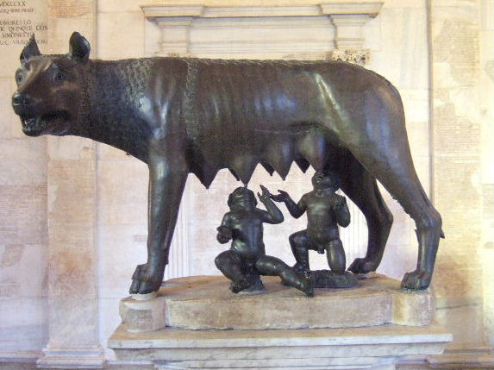
Легенды о Риме — капитолийская волчица
По легенде, Нумитор, царь древнего города Альба Лонга, был свергнут с престола братом Амулием, а Рею Сильвию, дочь Нумитора, свою племянницу он заставил уйти в весталки, которые обязаны были поддерживать священный огонь богини Весты и хранить целомудрие.
Но вскоре Рея родила двух близнецов и клялась, что их отец - бог войны Марс. Тогда Амулий велел убить Рею, а ее детей утопить в Тибре.
Но корзину с мальчиками унесли быстрые воды Тибра, а потом выбросило на берег волной, где ее подобрала волчица, которая вскормила их. Позже детей нашёл пастух, он дал им имена Ромул и Рем и воспитал их отважными и сильными. Когда же братья стали взрослыми и узнали всю правду о своем рождении, они убили Амулия, вернули власть Нумитору, а сами возвратились к тому месту, где были вскормлены волчицей, чтобы основать там город.
Ромул начал строить оборонительную стену, а Рем в насмешку перепрыгнул через неё, за что Ромул убил своего брата и сказал: "Так да погибнет всякий, нарушивший границы города!"
Ром основал город и назвал его своим именем Roma – Рим и стал первым римским царем. Еще в древности римские ученые определили дату основания Рима как 754 – 753 годы до нашей эры.

